Slide 1
Лекция 3 Управление перебором. Отсечение

Slide 2
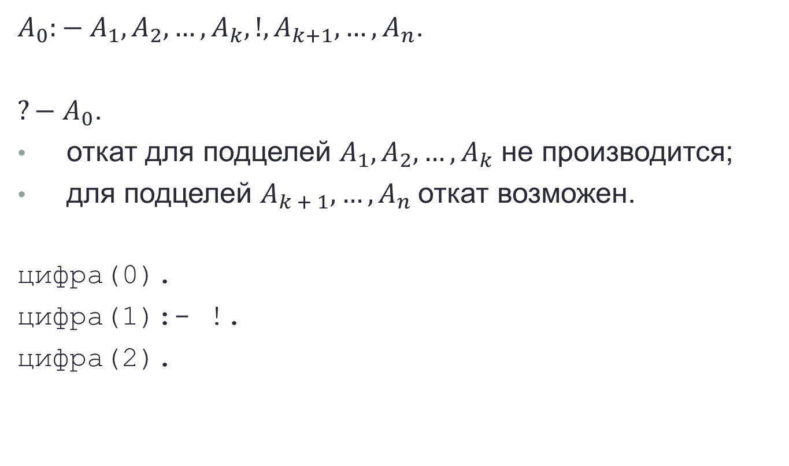
Статическое отсечение
$A_{0}:− A_{1}, A_{2}, …, A_{k}, !, A_{k+1}, …, A_{n}$.
$?− A_{0}$.
откат для подцелей $A_{1}, A_{2}, …, A_{k}$ не производится;
для подцелей $A_{k + 1}, …, A_{n}$откат возможен.
цифра(0).
цифра(1):- !.
цифра(2).

Slide 3
Отсечение используется
для предотвращения ненужных вычислений;
для моделирования ветвления "Q: если A, то B, иначе C":
Q:- A, !, B.
Q:- C.
для выражения отрицания. Например, правило P:- not(A). равносильно совокупности правил:
P:- A, !, fail.
P.

Slide 4
Динамическое отсечение
run():-
male(X),
B = programControl::getBackTrack(),
parent(X, _),
programControl::cutBackTrack(B),
write(X), nl,
fail;
_ = readLine().

Slide 5
Динамическое отсечение. Замена статическим
class predicates
isParent: (string) determ.
clauses
isParent(X):-
parent(X, _),
!.
run():-
male(X),
isParent(X),
write(X), nl,
fail;
_ = readLine().

Slide 6
Предикат findall и конструкция [… || …]
Найти всех родителей:
findall(X, parent(X, _), List);
List = [X || parent(X, _)].
Найти всех персон:
findall(X, (male(X); female(X)), List);
List = [X || male(X); female(X)].
Декартово произведение множества мужчин и множества женщин:
List = [tuple(X, Y) || male(X), female(Y)].

Slide 7
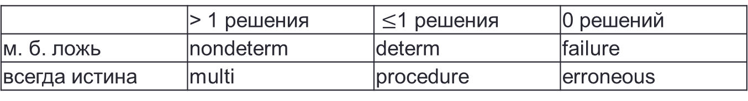
Режимы детерминизма предикатов
 | > 1 решения | $≤$1 решения | 0 решений
м. б. ложь | nondeterm | determ | failure
всегда истина | multi | procedure | erroneous
По умолчанию используется режим procedure, если предикат объявляется в разделе (class) predicates, и режим nondeterm, если предикат объявляется в разделе (class) facts.

Slide 8
Потоки параметров
(i) – входной аргумент
(o) – выходной аргумент
Произвольный поток параметров - anyflow.

Slide 9
Пример «Кино»
Аня, Боря, Витя, Гриша и Даша решают, пойти ли им в кино.
если пойдет Аня, то пойдет и Боря;
пойдет либо Витя, либо Гриша, возможно, и оба пойдут;
точно пойдет либо Боря, либо Даша, но не оба вместе;
Витя c Дашей либо пойдут вместе, либо вместе не пойдут;
если пойдет Гриша, то пойдут также Аня и Витя.

Slide 10
Пример «Кино»
class predicates
proposition: (integer, integer, integer) nondeterm.
indicator: (integer Индикатор [out]) multi.
solution: (integer, integer, integer, integer, integer)
nondeterm (o,o,o,o,o).
clauses
indicator(0). % не пойдет
indicator(1). % пойдет
% если А пойдет, то и Б пойдет
proposition(1, А, Б):- А = 1, Б = 1; А = 0.
% хотя бы кто-то из В и Г пойдет
proposition(2, В, Г):- В = 1; Г = 1.
% пойдет либо Б, либо Д, но не оба вместе
proposition(3, Б, Д):- Б = 1, Д = 0; Б = 0, Д = 1.
% В и Д либо оба пойдут, либо оба не пойдут
proposition(4, В, Д):- В = 1, Д = 1; В = 0, Д = 0.

Slide 11
Пример «Кино»
solution(А, Б, В, Г, Д):-
indicator(А), indicator(Б),
proposition(1, А, Б),
indicator(В), indicator(Г),
proposition(2, В, Г),
indicator(Д),
proposition(3, Б, Д),
proposition(4, В, Д),
proposition(1, Г, А),
proposition(1, Г, В).
run():-
solution(А, Б, В, Г, Д),
write("Aня=", А, ", Боря=", Б, ", Витя=", В, ", Гриша=", Г,
", Даша=", Д), nl,
fail;
_ = readLine().

Slide 12
Пример «Шкатулки»
На золотой шкатулке:
"Портрет не здесь";
"Портрет в серебряной шкатулке".
На серебряной шкатулке:
"Портрет не в золотой";
"Портрет в свинцовой".
На свинцовой шкатулке:
"Портрет не здесь";
"Портрет в золотой".
На одной из шкатулок оба высказывания истинны, на другой оба ложны, на третьей одно истинно, другое ложно. В какой шкатулке находится портрет?

Slide 13
Пример «Шкатулки»
class predicates
box: (symbol Color) multi (o).
proposition: (symbol, integer, symbol) determ.
statement: (symbol, integer, symbol, integer Истинность)
nondeterm (i,i,i,o) determ.
solution: (symbol ЦветШкатулкиСПортретом) nondeterm (o).
clauses
box("золото").
box("серебро").
box("свинец").

Slide 14
Пример «Шкатулки»
proposition("золото", 1, PortraitBoxColor):-
PortraitBoxColor <> "золото".
proposition("золото", 2, "серебро").
proposition("серебро", 1, PortraitBoxColor):-
PortraitBoxColor <> "золото".
proposition("серебро", 2, "свинец").
proposition("свинец", 1, PortraitBoxColor):-
PortraitBoxColor <> "свинец".
proposition("свинец", 2, "золото").
statement(Box, Number, PortraitBoxColor, 1):-
proposition(Box, Number, PortraitBoxColor).
statement(Box, Number, PortraitBoxColor, 0):-
not(proposition(Box, Number, PortraitBoxColor)).

Slide 15
Пример «Шкатулки»
solution(PortraitBoxColor):-
box(PortraitBoxColor),
box(Color1),
statement(Color1, 1, PortraitBoxColor, 1),
statement(Color1, 2, PortraitBoxColor, 1),
box(Color2), Color2 <> Color1,
statement(Color2, 1, PortraitBoxColor, 0),
statement(Color2, 2, PortraitBoxColor, 0),
box(Color3), Color3 <> Color1, Color3 <> Color2,
statement(Color3, 1, PortraitBoxColor, X),
statement(Color3, 2, PortraitBoxColor, 1 - X).
run():-
solution(PortraitBoxColor),
write("Портрет в шкатулке цвета: ", PortraitBoxColor),
fail;
_ = readLine().

Slide 16
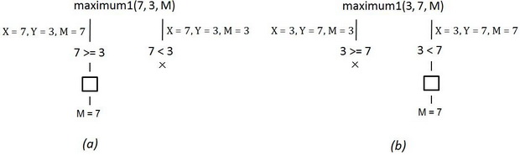
Пример. Определение максимума

Slide 17
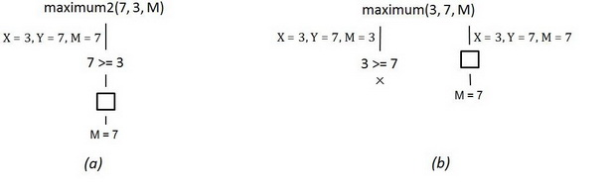
Пример. Определение максимума

Slide 18
Пример. Определение максимума
class predicates
maximum1: (integer, integer, integer [out]) nondeterm.
maximum2: (integer, integer, integer [out]) determ.
maximum: (integer, integer, integer [out]).
clauses
maximum1(X, Y, X):- X >= Y. % вариант без отсечений
maximum1(X, Y, Y):- X < Y.
maximum2(X, Y, X):- X >= Y, !. % зеленое отсечение
maximum2(X, Y, Y):- X < Y.
maximum(X, Y, X):- X >= Y, !. % красное отсечение
maximum(_, Y, Y).

Slide 19
Пример. Определение максимума
run():-
maximum1(3, 7, M), % maximum1(7, 3, M),
write(M), nl,
fail;
maximum2(3, 7, M),
write(M), nl,
fail;
maximum(3, 7, M),
write(M),
_ = readLine().

Slide 20
Пример «Квадратное уравнение»
class predicates
solution: (real A, real B, real C, real* [out], integer Mark [out]).
roots: (real A, real B, real D, real* Решение [out]).
print: (integer, real* Решение).
clauses
solution(0, 0, 0, [], -1):- !.
solution(0, 0, _, [], 0):- !.
solution(0, B, C, [-C/B], 1):- !.
solution(A, B, C, L, 2):-
roots(A, B, B^2 - 4 * A * C, L).
roots(A, B, 0, [-B/(2 * A)]):- !.
roots(_, _, D, []):- D < 0, !.
roots(A, B, D, [(-B + Q)/(2 * A), (-B - Q)/(2 * A)]):-
Q = math::sqrt(D * 1).

Slide 21
Пример «Квадратное уравнение»
print(-1, _):- !, write("Решение - любое число").
print(0, _):- !, write("Уравнение линейное, решений нет.").
print(1, [X]):- !, write("X = ", X).
print(2, [X]):- !, write("X1 = X2 = ", X).
print(2, [X1, X2]):- !, write("X1 = ", X1, ", X2 = ", X2).
print(_, _):- write("Решений нет.").
run():-
write("Введите коэффициенты уравнения "
"A*X^2 + B*X + C = 0\nA = "),
A = read(), clearInput(),
write("B = "),
B = read(), clearInput(),
write("C = "),
C = read(), clearInput(),
solution(A, B, C, L, Mark),
print(Mark, L),
_ = readLine().

Slide 22
Пример «Генерация двузначных чисел»
class facts
digit: (integer).
class predicates
twoDigitNumber: (integer) nondeterm (o).
clauses
digit(0). digit(1). digit(2). digit(3). digit(4).
digit(5). digit(6). digit(7). digit(8). digit(9).
twoDigitNumber(10 * A + B):-
digit(A), A > 0, digit(B).
run():-
twoDigitNumber(X),
write(X), nl,
fail;
write("Список четных двузначных чисел:\n"),
L = [10 * A + B || digit(A), A > 0, digit(B), B mod 2 = 0],
write(L),
_ = readLine().

